Slide 1
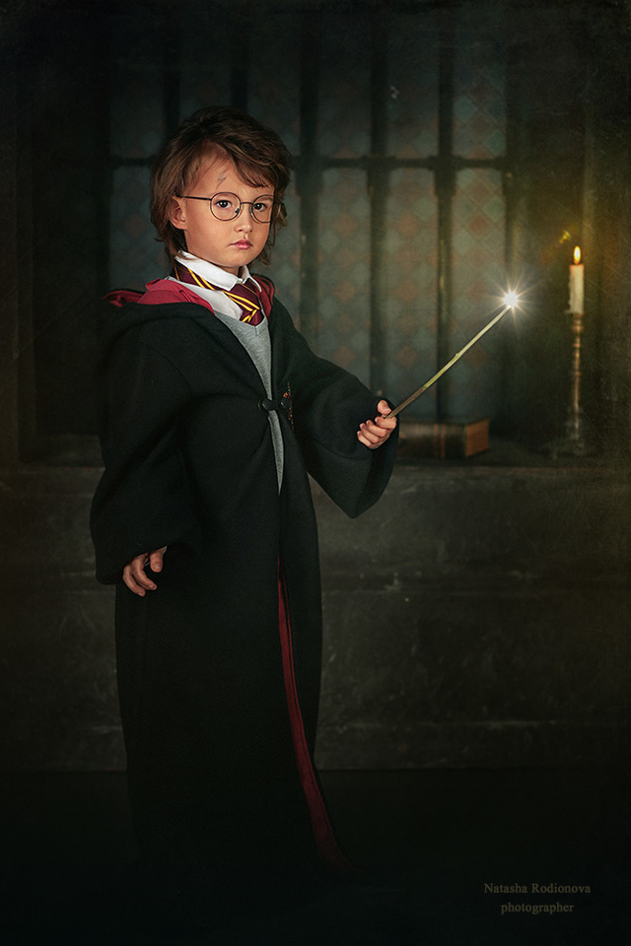
Родительская гостиная :
«Одаренный ребенок»

Slide 2
Поступки мудрых людей
продиктованы умом,
менее сообразительных- опытом,
невежественных - необходимостью.
Цицерон

Slide 3
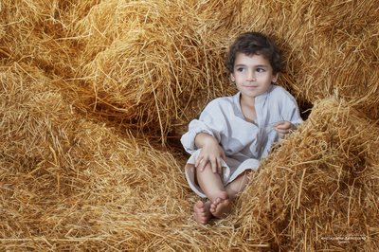
Первые упоминания о поиске одаренных детей
относятся к 4-5 векам н.э.

Slide 4
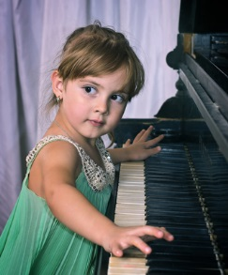
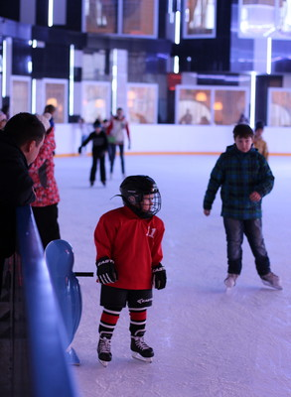
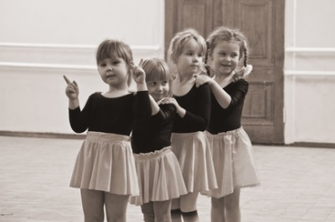
Изначально одаренные дети(так называемые вундеркинды)
рассматривались как дети, демонстрирующие
более высокий уровень интеллектуального развития.
Потом заговорили об одаренных юных художниках,
музыкантах, поэтах. Оказалось, что одаренность может быть
специальной, в какой-либо одной области

Slide 5
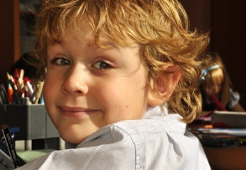
Ученые выяснили, что необычайно одаренные дети- 1 на 3000000, исключительно одаренные- 1 на 30000, высоко одаренные – 1 на 1000,
умеренно одаренные- 1 на 50.

Slide 6
Характеристика одаренного ребенка:
Богатая речь;
Целеустремленность ;
Широкая эрудиция;
Отличная память;
Наблюдательность;
Высокая требовательность к себе и окружающим;
Живое воображение;
Ребенок много читает и не избегает трудного материала;
Ребенок всегда доводит начатое дело до конца;
Обладает организаторскими способностями, лидерскими качествами;
Нуждается в минимальных указаниях со стороны учителя, умеет самостоятельно организовывать свою работу;
Обостренное чувство справедливости;
Для одаренного ребенка не существует абсолютных авторитетов, авторитет ребенка нужно заработать;
Высокий энергетический уровень( дети мало спят).

Slide 7
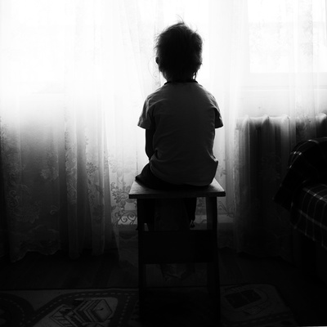

Slide 8
Рекомендации родителям одарённых детей.
Будьте честными. Все дети весьма чувствительны ко лжи, а к одаренным детям это относится в большей степени.
Избегайте длинных объяснений или бесед.
Старайтесь вовремя уловить изменения в ребенке. Они могут выражаться в неординарных вопросах или в поведении и являются признаком одаренности.
Уважайте в ребенке индивидуальность. Не стремитесь проецировать на него собственные интересы и увлечения.
Избегайте сравнивать детей друг с другом.
Дайте ребенку возможность находить решения без боязни ошибиться. Помогите ему ценить, прежде всего, собственные оригинальные мысли и учиться на своих ошибках.
Будьте осторожны, поправляя ребенка. Излишняя критика может заглушить творческую энергию и чувство собственной значимости.
Находите время для общения всей семьей. Помогайте ребенку в его самовыражении.

Slide 9
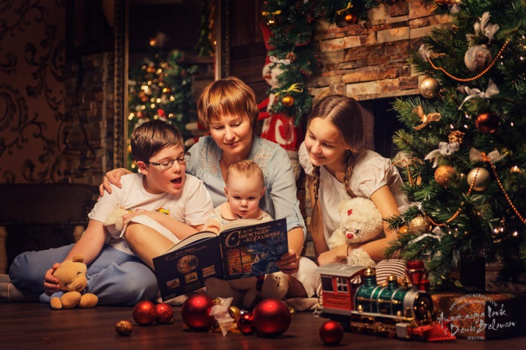

Slide 10
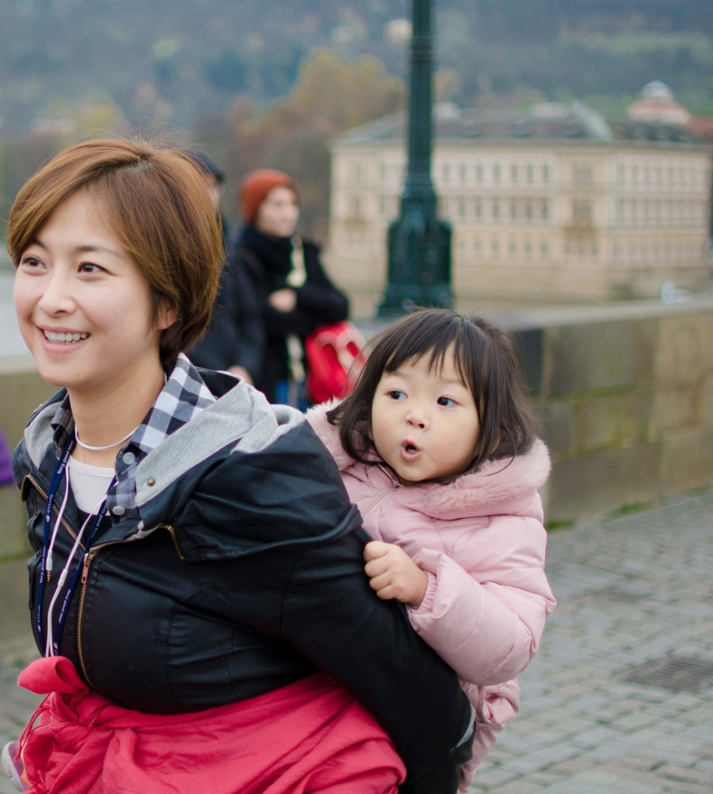

Slide 11
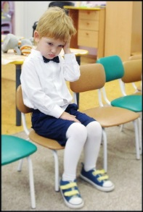
Несчастный, замученный требованиями учителей и родителей отличник не может чувствовать себя хорошо.

Slide 12
Мишель Ашар сказал:
«Считают, что успех приходит к тем, кто рано встает. Нет, успех приходит к тем, кто встает в хорошем настроении».

Slide 13
Откажитесь от разрушительной критики,
и ребенок поймет, что он – хороший.
Критикуйте не личность, а результат или действие,
которые вас не устраивают.
Найдите время, чтобы поддержать ребенка в трудную минуту, и он не будет чувствовать себя одиноким и беспомощным.
Не сравнивайте ребенка «в минус» с другими, и он поймет, что он- личность.

Slide 14
О детях
И просила женщина, державшая ребенка на руках: – Скажи нам о Детях. И он сказал: – Ваши дети – не дети вам. Они сыны и дочери тоски Жизни по самой себе. Они приходят благодаря вам, но не от вас, и, хотя они с вами, они не принадлежат вам. Вы можете дать им вашу любовь, но не ваши мысли, Ибо у них есть свои мысли. Вы можете дать пристанище их телам, но не их душам, Ибо их души обитают в доме завтрашнего дня, где вы не можете побывать даже в мечтах. Вы можете стремиться походить на них, но не старайтесь сделать их похожими на себя. Ибо жизнь не идет вспять и не задерживается на вчерашнем дне.

Slide 15
